Slide 1
Pretovorna mehanizacija
Izračunaj tehnično storilnost v tonah in prostornini polžnega transporterja, ki obratuje 24 ur na dan. Zunanji premer polžnice je 25 cm, hitrost vrtenja je 0,5 obrata na sekundo. Razdalja med navoji je 8 cm, stopnja popolnitve je 60%. Izguba delovnega časa obratovanja je 130 minut. Specifična masa tovora je o,95 t/m3. Izračunaj še, kakšna bi morala biti hitrost polžnice, da bi lahko pretovorili 5,5t/h.

Slide 2
Podatki:
Dd = 24 ur
d = 25 cm
n = 0,5 obr/sek
s = 8 cm
Ф =60%
Di = 130 min
ρ = 0,95 t/m3

Slide 3
Dd = 24 ur
d = 25 cm → 0,25m
n = 0,5 obr/sek → 3600 * 0,5 = 1800 obr/uro
s = 8 cm → 0,08m
Ф = 60% → 0,6
Di = 130 min → 24*60 = 1440min 1440 – 130= 1310min
1310/1440 = 0,91
ρ = 0,95 t/m3

Slide 4

$Q=ρ∗∅∗\frac{π∗d^{2}}{4}∗s∗n$

Slide 5
Dd = 24 ur
d = 25 cm → 0,25m
n = 0,5 obr/sek → 3600 * 0,5 = 1800 obr/uro
s = 8 cm → 0,08m
Ф = 60% → 0,6
Di = 130 min → 24*60 = 1440min 1440 – 130= 1310min
1310/1440 = 0,91
ρ = 0,95 t/m3
$Q=ρ∗∅ ∗\frac{π∗d^{2}}{4}∗s∗n$
$Q=0,95∗0,6∗\frac{3,14∗{0,25}^{2}}{4}∗0,08∗1800$
$Q=0,57∗0,049∗144$
$Q=4,02 t/h$

Slide 6
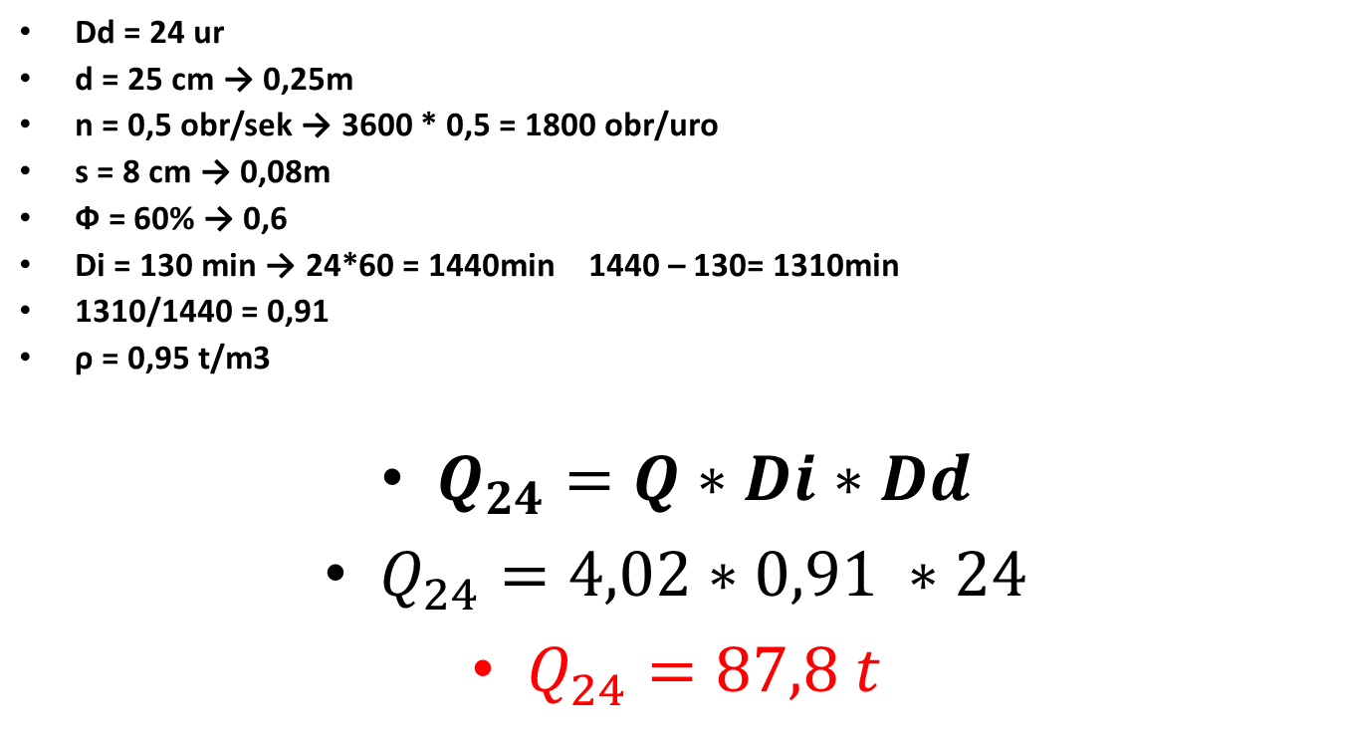
Dd = 24 ur
d = 25 cm → 0,25m
n = 0,5 obr/sek → 3600 * 0,5 = 1800 obr/uro
s = 8 cm → 0,08m
Ф = 60% → 0,6
Di = 130 min → 24*60 = 1440min 1440 – 130= 1310min
1310/1440 = 0,91
ρ = 0,95 t/m3
$Q_{24}=Q∗Di∗Dd$
$Q_{24}=4,02∗0,91 ∗24$
$Q_{24}=87,8 t$

Slide 7
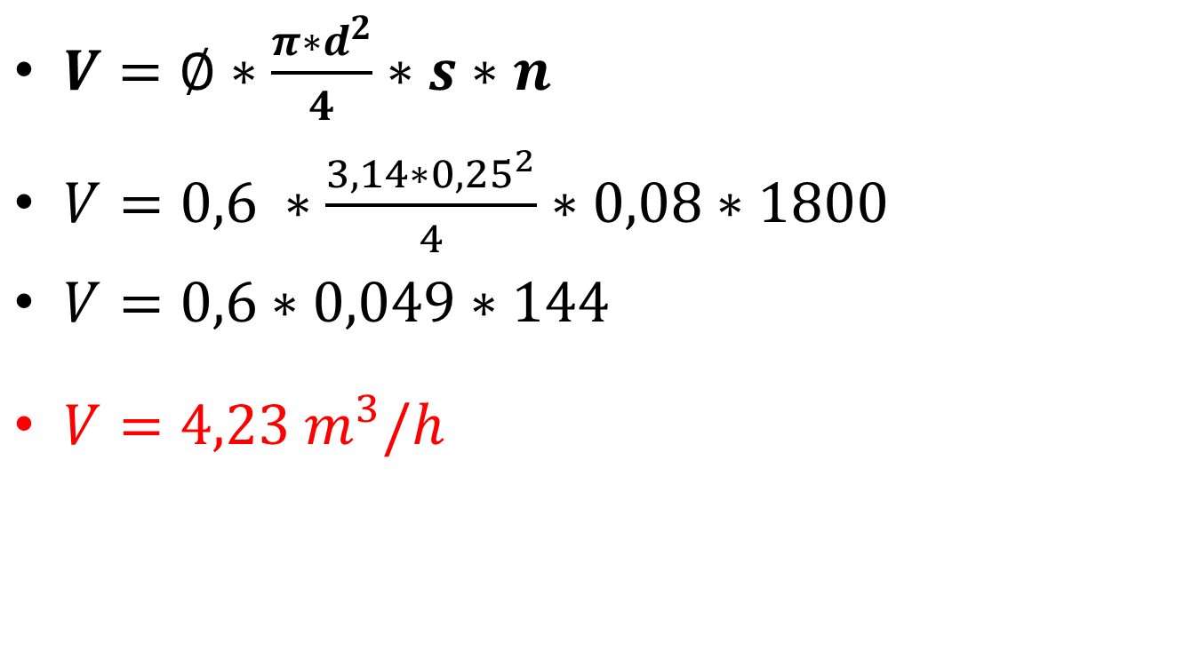
Izračun prostornine
$V=∅∗\frac{π∗d^{2}}{4}∗s∗n$
$V=0,6 ∗\frac{3,14∗0{,25}^{2}}{4}∗0,08∗1800$
$V=0,6∗0,049∗144$
$V=4,23 m^{3}/h$

Slide 8

$V_{24}=V∗Dd ∗Di$
$V_{24}=4,23 ∗24∗0,91$
$V_{24}=92,38 m^{3}$

Slide 9
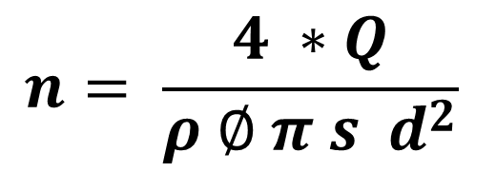
Dd = 24 ur
d = 25 cm → 0,25m
n = 0,5 obr/sek → 3600 * 0,5 = 1800 obr/uro
s = 8 cm → 0,08m
Ф = 60% → 0,6
Di = 130 min → 24*60 = 1440min 1440 – 130= 1310min
1310/1440 = 0,91
ρ = 0,95 t/m3
Q=5,5 t
$$n= \frac{4 ∗Q}{ρ ∅ π s d^{2}}$$
$$n= \frac{4 ∗5,5}{0,95∗ 0,6 ∗3,14 ∗0,08∗ {0,25}^{2}}$$
$n= \frac{22}{0,009}$= 2444 obr/h

